Slide 1

Παιδική κακοποίηση
Ξενοφών Σινωπίδης
Αναπληρωτής Καθηγητής Παιδοχειρουργικής

Slide 2

Ορισμός παιδικής κακοποίησης
Η άσκηση σωματικής ή και ψυχικής βίας σε παιδί ηλικίας κάτω των 18 ετών, καθώς και η παραμέλησή του.
Notes:
Σύμφωνα με τον Παγκόσμιο Οργανισμό Υγείας (ΠΟΥ), αυτή ορίζεται ως η άσκηση σωματικής ή και ψυχικής βίας, καθώς και η παραμέληση παιδιού ηλικίας κάτω των 18 ετών. Συμπεριλαμβάνει τη φυσική κακοποίηση, τη συναισθηματική κακοποίηση, τη σεξουαλική κακοποίηση, την παραμέληση και τη εκμετάλλευση του παιδιού για εμπορικούς ή άλλους σκοπούς, που καταλήγουν σε δυνητική ζημία της υγείας, της επιβίωσης και της αξιοπρέπειάς του.

Slide 3
Συχνότητα εμφάνισης παιδικής κακοποίησης
Έκθεση του ΠΟΥ (2017) αναφέρει σωματική κακοποίηση σε 23% των παιδιών, συναισθηματική σε 36%, παραμέληση σε 16%, σεξουαλική κακοποίηση σε 18% των κοριτσιών και 8% των αγοριών.
Έκθεση της UNICEF (2014) αναφέρει ότι ένα στα δέκα κορίτσια κάτω των 20 ετών υφίσταται σεξουαλική κακοποίηση. Η συχνότητα αντιστοιχεί σε 120.000.000 κορίτσια παγκοσμίως.
Στην Ευρώπη ο αριθμός των παιδιών με κακοποίηση υπολογίζεται σε 190.000.000, εκ των οποίων 44.000.000 έχουν υποστεί σωματική, 18.000.000 σεξουαλική και 55.000.000 συναισθηματική κακοποίηση.
Notes:
Έκθεση του ΠΟΥ (2017) αναφέρει σωματική κακοποίηση σε 23% των παιδιών παγκοσμίως, συναισθηματική σε 36%, παραμέληση σε 16%, σεξουαλική κακοποίηση σε 18% των κοριτσιών και 8% των αγοριών.
Έκθεση της UNICEF (2014) αναφέρει ότι ένα στα δέκα κορίτσια κάτω των 20 ετών υφίσταται σεξουαλική κακοποίηση. Η συχνότητα αντιστοιχεί σε 120.000.000 κορίτσια παγκοσμίως.
Στην Ευρώπη ο αριθμός των παιδιών με κακοποίηση υπολογίζεται σε 190.000.00, εκ των οποίων 44.000.000 έχουν υποστεί σωματική, 18.000.000 σεξουαλική και 55.000.000 συναισθηματική κακοποίηση.

Slide 4

Μορφές κακοποίησης
Φυσική
Σεξουαλική
Συναισθηματική
Παραμέληση
Εκμετάλλευση
Notes:
Υπάρχουν πέντε μορφές παιδικής κακοποίησης: η φυσική, η σεξουαλική, η συναισθηματική κακοποίηση, η παραμέληση και η εκμετάλλευση.

Slide 5
Ιστορικό
Γεγονότα που αναφέρονται
01
Συμπτώματα που υπάρχουν
02
Χρονική περίοδος αναφοράς
03
Notes:
Η λήψη και καταγραφή πληροφοριών, το ιστορικό όπως συνηθίζεται να αποκαλείται στην ιατρική, είναι η αρχική προσέγγιση. Αφορά α. την καταγραφή των γεγονότων που αναφέρονται, β. τα συμπτώματα που υπάρχουν και γ. τη χρονική περίοδο (timing) που αναφέρεται ότι έχουν συμβεί.

Slide 6
Ιστορικό ύποπτο για κακοποίηση
Δηλώνεται άγνοια των γεγονότων
Οι πληροφορίες που δίνονται τροποποιούνται και καταγράφονται ασυμφωνίες και αντιφάσεις
Η επανάληψη των ερωτήσεων μετά από ένα χρονικό διάστημα και η αναζήτηση διευκρινίσεων καθιστούν τις αντιφάσεις περισσότερο εμφανείς
Καθυστερημένη αναζήτηση βοήθειας, με αποτέλεσμα αδικαιολόγητη καθυστέρηση αντιμετώπισης
Οι πληροφορίες είναι ασύμβατες για την ηλικία και την ανάπτυξη του παιδιού
Οι πληροφορίες δεν δικαιολογούν τις κακώσεις
Από διαφορετικούς μάρτυρες υπάρχουν περιγραφές με διαφορές
Οι απαντήσεις των γονέων είναι αδόκιμες (προσβλητικές, επιθετικές, απαθείς, υπέρμετρα αγχώδεις)
Οι τραυματισμοί του παιδιού είναι επαναλαμβανόμενοι
Notes:
Α. Δηλώνεται άγνοια των γεγονότων από κάποιον που θα όφειλε να γνωρίζει.
Β. Οι πληροφορίες που δίνονται τροποποιούνται και καταγράφονται ασυμφωνίες και αντιφάσεις.
Γ. Η επανάληψη των ερωτήσεων μετά από ένα χρονικό διάστημα και η αναζήτηση διευκρινίσεων καθιστούν τις αντιφάσεις περισσότερο εμφανείς.
Δ. Ο υπεύθυνος του παιδιού καθυστερεί να ζητήσει βοήθεια και φροντίδα, με αποτέλεσμα ο χρόνος από την ώρα του τραυματισμού έως την εμφάνιση στο νοσοκομείο είναι αδικαιολόγητα μεγάλος.
Ε. Οι πληροφορίες είναι ασύμβατες για την ηλικία και την ανάπτυξη του παιδιού.
Ζ. Οι πληροφορίες δεν δικαιολογούν τις κακώσεις
Η. Από διαφορετικούς μάρτυρες υπάρχουν περιγραφές με διαφορές.
Θ. Οι απαντήσεις των γονέων είναι αδόκιμες (προσβλητικές, επιθετικές, απαθείς, υπέρμετρα αγχώδεις).
Ι. Οι τραυματισμοί του παιδιού είναι επαναλαμβανόμενοι.

Slide 7
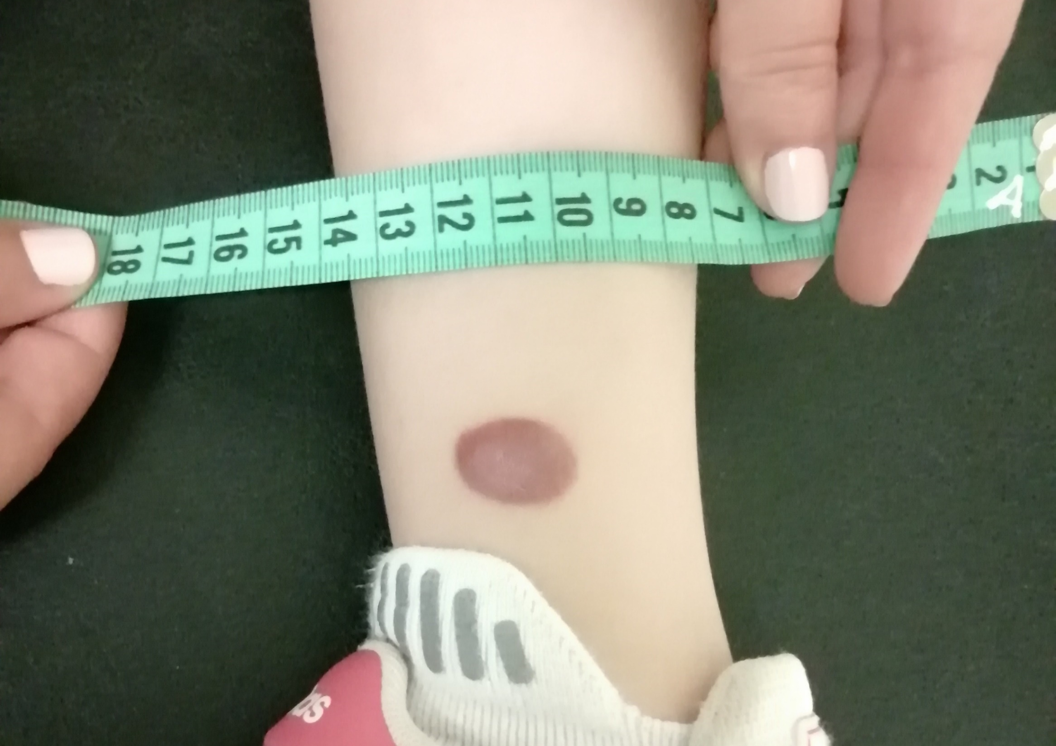
Φωτογράφιση των βλαβών
Είναι πολύ σημαντική η φωτογράφιση των βλαβών το δέρματος όταν διαπιστώνεται η εμφάνισή τους. Σήμερα, με τη χρήση των κινητών τηλεφώνων, αυτό είναι εφικτό και εύκολο για οποιονδήποτε. Ιδιαίτερα χρήσιμη είναι η τοποθέτηση ενός εργαλείου μέτρησης.
Notes:
Είναι πολύ σημαντική η φωτογράφιση των βλαβών του δέρματος όταν διαπιστώνεται η εμφάνισή τους. Σήμερα, με τη χρήση των κινητών τηλεφώνων, αυτό είναι εφικτό και εύκολο για οποιονδήποτε. Ιδιαίτερα χρήσιμη είναι η τοποθέτηση ενός εργαλείου μέτρησης.
(Η εικόνα είναι από το προσωπικό αρχείο του συγγραφέα)

Slide 8
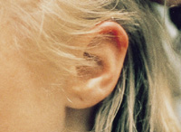
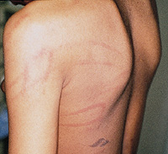
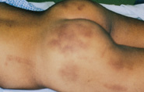
Βλάβες της επιφάνειας του σώματος
Ύποπτες οι βλάβες στα αυτιά, λαιμό, χέρια, γλουτούς ή γεννητικά όργανα.
Αυξημένος αριθμός βλαβών
Η ηλικία εμφάνισης δεν συμβαδίσει με το είδος της βλάβης.
Εμφάνιση τέτοιων βλαβών σε παιδιά που δεν είναι ικανά για αυτονομία κίνησης (π.χ. εγκεφαλική παράλυση).
Αποτύπωμα δαγκώματος που δεν φαίνεται να προέρχεται από άλλο παιδί, αλλά από ενήλικο.
Η μορφή τους μοιάζει με αποτύπωμα κάποιου αντικειμένου (σύρμα, θηλιά καλωδίου, ράβδος), ή το αποτύπωμα του ανθρώπινου χεριού.
Πολλαπλές βλάβες ασυνήθιστα συγκεντρωμένες σε ένα σημείο.
Notes:
Δεν είναι φυσικό να εμφανιστούν σε ένα υγιές παιδί ανάλογες βλάβες σε περιοχές όπως τα αυτιά, ο λαιμός, τα χέρια, οι γλουτοί ή η περιοχή των γεννητικών οργάνων. Η αυξημένη εμφάνιση εκχυμώσεων σε αυτές τις περιοχές αποτελεί παράγοντα υποψίας κακοποίησης.
Ο αριθμός των δερματικών βλαβών είναι χαρακτηριστικός, όταν η συχνότητά της εμφάνισής τους είναι μεγαλύτερη από τη συνήθη.
Η ηλικία εμφάνισης είναι σημαντική όταν το είδος της βλάβης δεν συμβαδίσει με αυτήν.
Η εμφάνιση τέτοιων βλαβών σε παιδιά που δεν είναι ικανά για αυτονομία κίνησης (π.χ. εγκεφαλική παράλυση), είναι ύποπτες για κακοποίηση.
Αποτύπωμα δαγκώματος που δεν φαίνεται να προέρχεται από άλλο παιδί, αλλά από ενήλικο.
Η μορφή τους, όταν μοιάζει με αποτύπωμα κάποιου αντικειμένου (σύρμα, θηλιά καλωδίου, ράβδος), το αποτύπωμα του ανθρώπινου χεριού, ή όταν πολλαπλές βλάβες είναι ασυνήθιστα συγκεντρωμένες σε ένα σημείο, είναι ιδιαίτερα χαρακτηριστικά κακοποίησης.

Slide 9
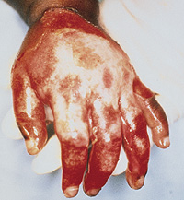
Εγκαύματα
Εγκαύματα από τσιγάρο, σίδερο ή συχνά με καυτό νερό αποτελούν αποτέλεσμα βίας.
Όπως με τις εκχυμώσεις, η εντόπισή τους σε περιοχές όπως οι γλουτοί, ή τα χέρια είναι ύποπτη για κακοποίηση.
Εγκαύματα με συμμετρική κατανομή (παράδειγμα: ταυτόχρονα στα ίδια σημεία των χεριών) ή με κατανομή που αποκαλούμε «κάλτσας» (παράδειγμα: το πόδι μέχρι στον αστράγαλο) μπορεί να κρύβουν εμβύθιση σε δοχείο με καυτό νερό.
Notes:
Εγκαύματα από τσιγάρο, σίδερο ή συχνά με καυτό νερό αποτελούν αποτέλεσμα βίας.
Όπως με τις εκχυμώσεις, η εντόπισή τους σε περιοχές όπως οι γλουτοί, ή τα χέρια είναι ύποπτη για κακοποίηση.
Εγκαύματα με συμμετρική κατανομή (παράδειγμα: ταυτόχρονα στα ίδια σημεία των χεριών) ή με κατανομή που αποκαλούμε «κάλτσας» (παράδειγμα: το πόδι μέχρι στον αστράγαλο) μπορεί να κρύβουν εμβύθιση σε δοχείο με καυτό νερό.

Slide 10
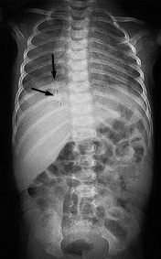
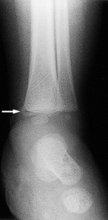
Κατάγματα
Η ταυτόχρονη εμφάνιση καταγμάτων σε διαφορετικά σημεία είναι χαρακτηριστική κακοποίησης, ιδιαίτερα όταν αυτά γίνονται σε διαφορετικές χρονικές περιόδους. Για παράδειγμα, όταν αντιμετωπίζεται ένα παιδί για ένα πρόσφατο κάταγμα και στον ακτινολογικό έλεγχο αποκαλύπτονται εστίες επούλωσης παλαιότερων σε άλλα ή στο ίδιο σημείο.
Η παρουσία κατάγματος σε παιδί με κινητικά προβλήματα που δεν εξηγείται λογικά εξαιτίας της κινητικής αδυναμίας, είναι επίσης απόλυτη ένδειξη κακοποίησης.
Notes:
Η ταυτόχρονη εμφάνιση καταγμάτων σε διαφορετικά σημεία είναι χαρακτηριστική κακοποίησης, ιδιαίτερα όταν αυτά γίνονται σε διαφορετικές χρονικές περιόδους. Για παράδειγμα, όταν αντιμετωπίζεται ένα παιδί για ένα πρόσφατο κάταγμα και στον ακτινολογικό έλεγχο αποκαλύπτονται εστίες επούλωσης παλαιότερων σε άλλα ή στο ίδιο σημείο.
Η παρουσία κατάγματος σε παιδί με κινητικά προβλήματα που δεν εξηγείται λογικά εξαιτίας της κινητικής αδυναμίας, είναι επίσης απόλυτη ένδειξη κακοποίησης.

Slide 11
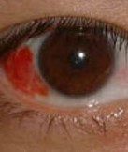
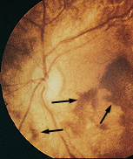
Κρανιοεγκεφαλικές κακώσεις
Στα αντικειμενικά ευρήματα περιλαμβάνονται οι εκχυμώσεις, εκδορές, ανοικτά τραύματα, αύξηση της περιμέτρου της κεφαλής (στις μικρότερες ηλικίες), αιμορραγία του αμφιβληστροειδούς (αντιληπτή με τη βυθοσκόπηση), υπόσφαγμα (αιμορραγία στον σκληρό λευκό χιτώνα του οφθαλμού).
Όταν βλάβες σαν αυτές που περιγράφονται εδώ είναι πολλαπλές και επαναλαμβανόμενες, τότε η πιθανότητα κακοποίησης είναι αυξημένη.
Notes:
Στα αντικειμενικά ευρήματα περιλαμβάνονται οι εκχυμώσεις, εκδορές, ανοικτά τραύματα, αύξηση της περιμέτρου της κεφαλής (στις μικρότερες ηλικίες), αιμορραγία του αμφιβληστροειδούς (αντιληπτή με τη βυθοσκόπηση), ύφαιμα (αιμορραγία στον σκληρό λευκό χιτώνα του οφθαλμού).
Όταν βλάβες σαν αυτές που περιγράφονται εδώ είναι πολλαπλές και επαναλαμβανόμενες, τότε η πιθανότητα κακοποίησης είναι αυξημένη.
Έχει υποστηριχθεί από ερευνητές (Maguire και συν., 2011) ότι ο η συνδυασμένη εμφάνιση τριών από τα έξι παρακάτω χαρακτηριστικά κακώσεων (εκχυμώσεις, σπασμοί, άπνοια, κάταγμα μακρών οστών, αιμορραγία αμφιβληστροειδούς, κατάγματα πλευρών) έχει υψηλή προγνωστική αξία παρουσίας κακοποίησης

Slide 12
Έχει υποστηριχθεί ότι η συνδυασμένη εμφάνιση τριών από τα έξι παρακάτω χαρακτηριστικά κακώσεων έχει υψηλή προγνωστική αξία παρουσίας κακοποίησης:
Εκχυμώσεις
Σπασμοί
Άπνοια
Κάταγμα μακρών οστών
Αιμορραγία αμφιβληστροειδούς
Κατάγματα πλευρών

Slide 13
Επαναλαμβανόμενες κακώσεις
Ασυνήθιστα συχνή επίσκεψη στο νοσοκομείο για τραυματισμούς
Εμφάνιση των κακώσεων την περίοδο που ένας συγκεκριμένος γονέας είναι στο σπίτι
Αδυναμία εφαρμογής της θεραπείας στο σπίτι
Συνεχής εμφάνιση νέων συμπτωμάτων
Οι γονείς που κακοποιούν επισκέπτονται συχνά διαφορετικές δομές υγείας για να μη διεγείρουν υποψίες
Η συμπεριφορά του παιδιού στο σχολείο μπορεί να παρουσιάσει μεταβολές (έλλειψη προσοχής, απουσίες, συχνή εμφάνιση με γύψο, επίδεση ή ακόμη και αναπηρική καρέκλα)
Η συμπεριφορά του στο νοσοκομείο μπορεί να είναι ιδιαίτερη
Notes:
Η ασυνήθιστα συχνή επίσκεψη στο νοσοκομείο για τραυματισμούς, η εμφάνιση των κακώσεων την περίοδο που ένας συγκεκριμένος γονέας είναι στο σπίτι, η «αποτυχία» εφαρμογής της θεραπείας στο σπίτι, η συνεχής εμφάνιση νέων συμπτωμάτων είναι ενδείξεις ότι κάτι ύποπτο συμβαίνει στην οικογένεια. Οι γονείς που κακοποιούν επισκέπτονται συχνά διαφορετικές δομές υγείας για να μη διεγείρουν υποψίες. Τέλος, η συμπεριφορά του παιδιού στο σχολείο – που αφορά άμεσα τον εκπαιδευτικό – μπορεί να παρουσιάσει μεταβολές (έλλειψη προσοχής, απουσίες, συχνή εμφάνιση με γύψο, επίδεση ή ακόμη και αναπηρική καρέκλα) πρέπει να διεγείρουν υποψίες.

Slide 14
Σεξουαλική κακοποίηση
Οι βλάβες εντοπίζονται στις γεννητικές και πρωκτικές περιοχές.
Η σεξουαλική κακοποίηση συνήθως επαναλαμβάνεται. Αυτό έχει ως αποτέλεσμα την εμφάνιση κλινικών εκδηλώσεων όπως η αιμορραγία από τα γεννητικά όργανα ή τον πρωκτό, η δυσουρία ή η ακράτεια ούρων ή κοπράνων.
Η εισαγωγή ξένων σωμάτων στους αυλούς των αντίστοιχων περιοχών είναι επίσης ένδειξη σεξουαλικής κακοποίησης.
Σεξουαλικώς μεταδιδόμενα νοσήματα όπως το AIDS, ή βακτηριδιακοί μικροοργανισμοί είναι πολύ πιθανόν να μεταδοθούν από το δράστη στο θύμα. Σε κάποιες περιπτώσεις, τα συμπτώματα μπορεί να εμφανισθούν στο στόμα του παιδιού, ή ως γενικευμένα νοσήματα (σηπτική αρθρίτιδα της γονόρροιας).
Η κύηση είναι σοβαρή πιθανότητα σε περίπτωση κακοποιημένου κοριτσιού. Τέλος, η συμπεριφορά του παιδιού μεταβάλλεται, πολλές φορές ανεπανόρθωτα.
Notes:
Οι βλάβες εντοπίζονται στις γεννητικές και πρωκτικές περιοχές.
Η σεξουαλική κακοποίηση συχνά δεν γίνεται μια φορά αλλά επαναλαμβάνεται. Αυτό έχει ως αποτέλεσμα την εμφάνιση κλινικών εκδηλώσεων όπως η αιμορραγία από τα γεννητικά όργανα ή τον πρωκτό, η δυσουρία ή η ακράτεια ούρων ή κοπράνων.
Η εισαγωγή ξένων σωμάτων στους αυλούς των αντίστοιχων περιοχών είναι επίσης ένδειξη σεξουαλικής κακοποίησης.
Σεξουαλικώς μεταδιδόμενα νοσήματα όπως το AIDS, ή βακτηριδιακοί μικροοργανισμοί είναι πολύ πιθανόν να μεταδοθούν από το δράστη στο θύμα. Σε κάποιες περιπτώσεις, τα συμπτώματα μπορεί να εμφανισθούν στο στόμα του παιδιού, ή ως γενικευμένα νοσήματα (σηπτική αρθρίτιδα της γονόρροιας).
Η κύηση είναι σοβαρή πιθανότητα σε περίπτωση κακοποιημένου κοριτσιού. Τέλος, η συμπεριφορά του παιδιού μεταβάλλεται, πολλές φορές ανεπανόρθωτα. Περί συμπεριφοράς γίνεται εκτενής λόγος στο επόμενο κεφάλαιο.

Slide 15
Συναισθηματική κακοποίηση
Η επίμονη και επαναλαμβανόμενη ακατάλληλη συναισθηματική αντίδραση απέναντι στην έκφραση των συναισθημάτων και της συμπεριφοράς του παιδιού
Ζημιώνεται το συναίσθημα και η ικανότητα έκφρασης, αλλά και οι νοητικές (μνήμη, αντίληψη, προσοχή, γλώσσα, ηθική ανάπτυξη, ευφυΐα) δυνατότητες του παιδιού.
Notes:
Η επίμονη και επαναλαμβανόμενη ακατάλληλη συναισθηματική αντίδραση απέναντι στην έκφραση των συναισθημάτων και της συμπεριφοράς του παιδιού (Παπαδόπουλος και συν. 2004). Ζημιώνεται το συναίσθημα και η ικανότητα έκφρασης, αλλά και οι νοητικές (μνήμη, αντίληψη, προσοχή, γλώσσα, ηθική ανάπτυξη, ευφυΐα) δυνατότητες του παιδιού.

Slide 16
Συναισθηματική κακοποίηση | Σημεία
 | Ψυχοσωματικά προβλήματα (όπως πονοκέφαλος, ναυτία, κοιλιακά άλγη, συχνή διάρροια) Αυτοτραυματισμοί Στερεότυπες κινήσεις (όπως λίκνισμα) Άγχος, κατάθλιψη, ψυχικό τραύμα Σημάδια κοινωνικής απομόνωσης Παλινδρόμηση σε προγενέστερα αναπτυξιακά στάδια (όπως νυχτερινή ενούρηση, πιπίλισμα αντίχειρα) Βία που εκφράζεται με λόγια ή πράξεις Έλλειψη ενδιαφέροντος Μειωμένη αυτοεκτίμηση Φωνές, αγενείς τρόποι Καταχρηστική γλώσσα

Slide 17
Συνέπειες συναισθηματικής κακοποίησης
Θλιβερά όνειρα, εφιάλτες, επαναβίωση με παραισθήσεις ή και ψευδαισθήσεις.
Απομόνωση από ανθρώπους, χώρους, συνομιλίες, δραστηριότητες, καταστάσεις.
Αδυναμία μνήμης που εκφράζει την επιθυμία της αμνησίας των δυσάρεστων εμπειριών.
Σταδιακή υποβάθμιση του εαυτού του. Θεωρεί τον εαυτό του κακό, ότι καταστρέφεται, ότι βρίσκεται σε μόνιμο κίνδυνο. Διαστρεβλώνει την πραγματικότητα και κατηγορεί τον εαυτό του αλλά και άλλους γύρω του για την κατάσταση που περνάει.
Ο φόβος και ο τρόμος εξελίσσονται σε ντροπή, ενοχή και τελικά σε θυμό. Χάνει το ενδιαφέρον του για πράγματα που άλλοτε ήταν σημαντικά για το ίδιο. Αδυνατεί να βιώσει θετικά συναισθήματα.
Ευερέθιστη συμπεριφορά, εκρήξεις θυμού με πρόκληση αλλά και χωρίς, λεκτικές και φυσικές επιθέσεις σε άλλα παιδιά ή ενήλικες, ανυπόφορη και αυτοκαταστροφική συμπεριφορά, διαταραχές του ύπνου, προβλήματα συγκέντρωσης είναι πιθανόν να εμφανιστούν.
Notes:
Θλιβερά όνειρα, εφιάλτες, επαναβιώνει το γεγονός με παραισθήσεις ή και ψευδαισθήσεις.
Απομόνωση από ανθρώπους, χώρους, συνομιλίες, δραστηριότητες, καταστάσεις.
Αδυναμία μνήμης που εκφράζει την επιθυμία της αμνησίας των δυσάρεστων εμπειριών.
Σταδιακά έρχεται η υποβάθμιση του εαυτού του. Θεωρεί τον εαυτό του κακό, ότι καταστρέφεται, ότι βρίσκεται σε μόνιμο κίνδυνο. Διαστρεβλώνει την πραγματικότητα και κατηγορεί τον εαυτό του αλλά και άλλους γύρω του για την κατάσταση που περνάει. Ο φόβος και ο τρόμος εξελίσσονται σε ντροπή, ενοχή και τελικά σε θυμό. Χάνει το ενδιαφέρον του για πράγματα που άλλοτε ήταν σημαντικά για το ίδιο. Αδυνατεί να βιώσει θετικά συναισθήματα.
Ευερέθιστη συμπεριφορά, εκρήξεις θυμού με πρόκληση αλλά και χωρίς, λεκτικές και φυσικές επιθέσεις σε άλλα παιδιά ή ενήλικες, ανυπόφορη και αυτοκαταστροφική συμπεριφορά, διαταραχές του ύπνου, προβλήματα συγκέντρωσης είναι πιθανόν να εμφανιστούν.

Slide 18
Παραμέληση
Απώλεια ή ανεπάρκεια στέγης, σίτισης, ένδυσης, παρακολούθησης για προστασία του από κινδύνους, εκπαίδευσης, φροντίδας για τη γνωστική ανάπτυξη.
Notes:
Απώλεια ή ανεπάρκεια στέγης, σίτισης, ένδυσης, παρακολούθησης για προστασία του από κινδύνους, εκπαίδευσης, φροντίδας για τη γνωστική ανάπτυξη.

Slide 19
Παραμέληση | Σημεία
 | Τραυματισμοί ως αποτέλεσμα απουσίας επίβλεψης Τραυματισμοί στους οποίους η ιατρική φροντίδα έχει καθυστερήσει ή αποφευχθεί Ρουχισμός ακατάλληλος για τις καιρικές συνθήκες Ελλιπής ή ακατάλληλη σε θρεπτικά στοιχεία διατροφή Παραμελημένη προσωπική υγιεινή Κουρασμένα παιδιά με δυσκολία συγκέντρωσης (συχνά λόγω έλλειψης ύπνου) Εμπλοκή σε παραβατικές συμπεριφορές, όπως η χρήση ναρκωτικών ουσιών ή αλκοόλ, κλοπές Στεναχωρημένα παιδιά ή με επίπεδο συναίσθημα Άλλες ενδείξεις παραμέλησης

Slide 20
Εκμετάλλευση
Παιδική εργασία
Παιδική πορνεία

Slide 21
Αναγνώριση σωματικής κακοποίησης

Slide 22
Αναφορά σωματικής κακοποίησης

Slide 23
Αναγνώριση συναισθηματικής κακοποίησης

Slide 24
Αναφορά συναισθηματικής κακοποίησης

Slide 25
Αναγνώριση σεξουαλικής κακοποίησης

Slide 26
Αναφορά σεξουαλικής κακοποίησης

Slide 27
Αναγνώριση παραμέλησης

Slide 28
Αναφορά παραμέλησης

Slide 29
Αντιμετώπιση στην κοινότητα
Ο υπεύθυνος πρέπει να συνειδητοποιήσει από την αρχή ότι αναλαμβάνει έαν δύσκολο έργο αλλά για το καλό ενός παιδιού.
Η πρώτη προσέγγιση θα γίνει ενδεχόμενα με μια συνάντηση με τους γονείς, το ίδιο το παιδί ή και τις δύο πλευρές μαζί.
Πριν αρχίσει την επικοινωνία θα πρέπει πρώτα να εξασφαλίσει την ασφάλεια του παιδιού, καθώς και τη συνεργασία και ασφαλή συμμετοχή στην επαφή των συναδέλφων του.
Αποφυγή επαναλαμβανόμενων ερωτήσεων, δημιουργία σχέσης εμπιστοσύνης, ήρεμο περιβάλλον, επεξήγηση της διαδικασίας, έκφραση πραγματικού ενδιαφέροντος, χρήση γλώσσας και ορολογίας με την οποία είναι εξοικειωμένο το παιδί είναι σημαντικοί παράγοντες για την επιτυχημένη ανάδυση της αλήθειας στην επιφάνεια.
Θα πρέπει να περιμένει ενδεχόμενη αντίδραση οργής ή άρνησης από τους γονείς. Σε αυτήν την περίπτωση είναι σημαντικό να διατηρήσει την ηρεμία του.
Στο τέλος, η αναζήτηση βοήθειας από ανθρώπους που εξειδικεύονται στην κακοποίηση είναι απαραίτητη, όταν το γεγονός φανερώνεται, ή η υποψία είναι ισχυρή.
Notes:
Ο εκπαιδευτικός πρέπει να συνειδητοποιήσει από την αρχή ότι αναλαμβάνει έαν δύσκολο έργο αλλά για το καλό ενός παιδιού.
Η πρώτη προσέγγιση θα γίνει ενδεχόμενα με μια συνάντηση του εκπαιδευτικού με τους γονείς, το ίδιο το παιδί ή και τις δύο πλευρές μαζί.
Πριν αρχίσει την επικοινωνία θα πρέπει πρώτα να εξασφαλίσει την ασφάλεια του παιδιού, καθώς και τη συνεργασία και ασφαλή συμμετοχή στην επαφή των συναδέλφων του.
Αποφυγή επαναλαμβανόμενων ερωτήσεων, δημιουργία σχέσης εμπιστοσύνης, ήρεμο περιβάλλον, επεξήγηση της διαδικασίας, έκφραση πραγματικού ενδιαφέροντος, χρήση γλώσσας και ορολογίας που είναι εξοικειωμένο είναι σημαντικοί παράγοντες για την επιτυχημένη ανάδυση της αλήθειας στην επιφάνεια.
Θα πρέπει να περιμένει ενδεχόμενη αντίδραση οργής ή άρνησης από τους γονείς. Σε αυτήν την περίπτωση είναι σημαντικό να διατηρήσει την ηρεμία του.
Στο τέλος, η αναζήτηση βοήθειας από ανθρώπους που εξειδικεύονται στην κακοποίηση είναι απαραίτητη, όταν το γεγονός φανερώνεται, ή η υποψία είναι ισχυρή.

